Slide 1
Données Géospatiales Fondamentales
Journée SIG – Statistique Canada
Novembre 2019

Slide 2
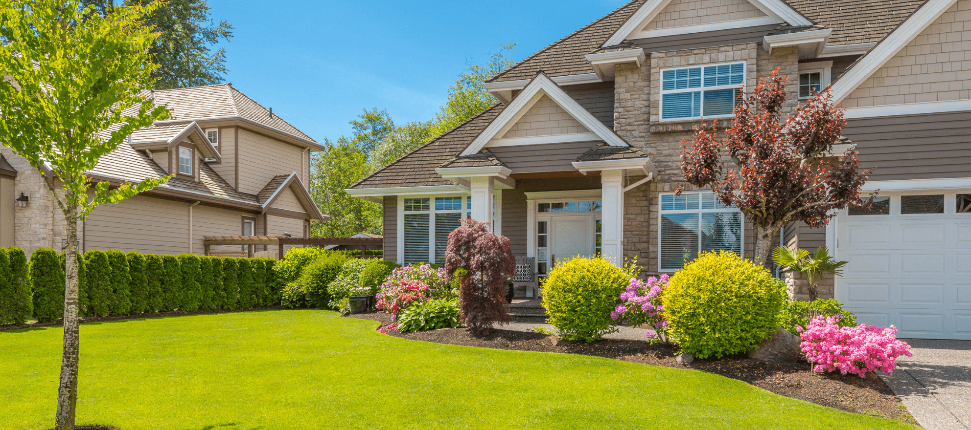
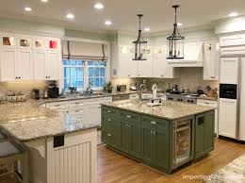
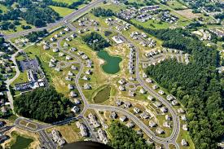
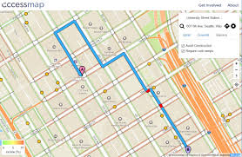
Acheter une maison
Lorsque vous magasinez pour une maison, qu’est-ce qui vous donne envie de visiter la maison? Faire une offer?
Allure de la façade
Aménagement paysager
Grandes fenêtres
Fraîchement peint
Reconnaissance de marque
Visites libres
Bon voisinage
Facile à trouver / accès facile
Intérieur mis à jour
Nettoyer
Accès facile
Bon éclairage

Slide 3
Mais, ce qui arrive si?
Lors de l’inspection , vous trouvez une grande fissure dans la fondation?
Diminuation de la confiance
Décision de ne pas l’acheter
Désision de réparer la fondation

Slide 4
Sondage
Quel mot(s) vous vient à l’esprit quand je mentionne les deux termes suivants :
Confiance
Données Géospatiales
Texte scotttweedy181 à 780-800-5606

Slide 5
Données Géospatiales Fondamentales
Le CCCOT est en train d’identifier des couches géospatiales fondamentales faisant autorité à l’échelle nationale :
Responsabilité
Norme nationale
Facilement découvrables dans la PGF/Cartes ouvertes
Source, Fiabilité, Couverture, Exactitude
Cycle de révision documenté
Fournira une ensemble national de données géospatiales bien organisé, facile à découvrir et facile à utiliser
Texte scotttweedy181 à 780-800-5606 – Confiance, Données Géospatiales

Slide 6
Données d’élévation haute résolution
Augmenter la couverture de données d’élévation haute résolution
Optimiser les investissement passés et futurs
Collecte commun / libération de données source
Normalisation de la collect de données source
Amélioration de l’accessibilité
Texte scotttweedy181 to 780-800-5606 – Confiance, Données Géospatiales

Slide 7
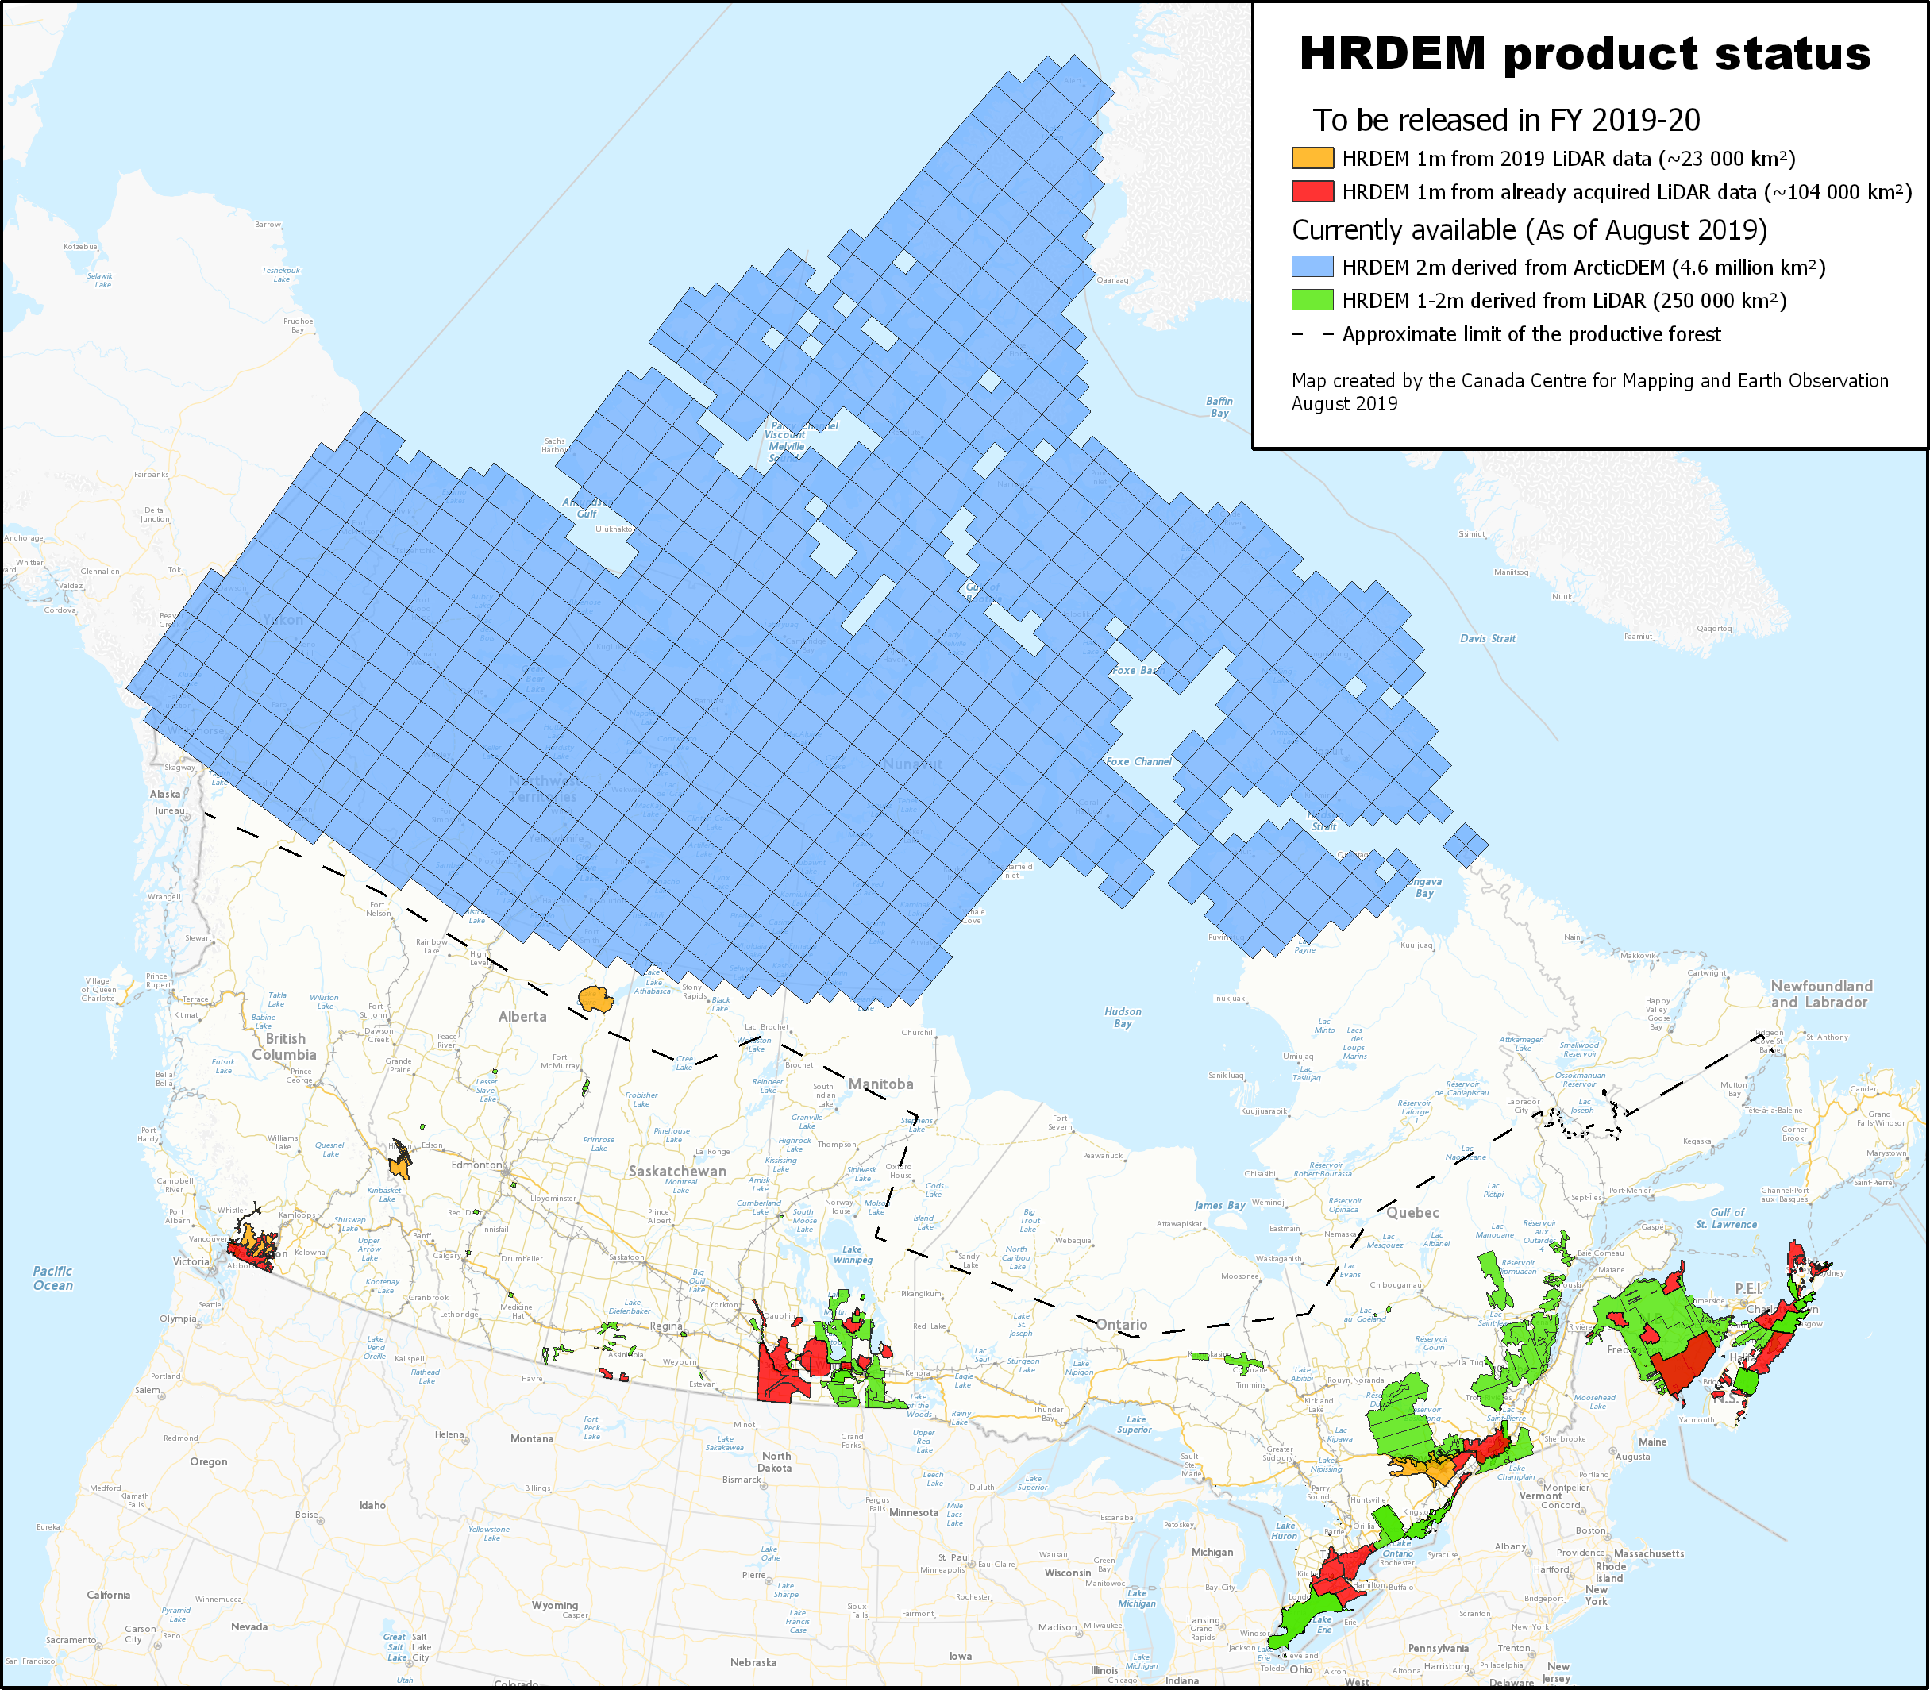
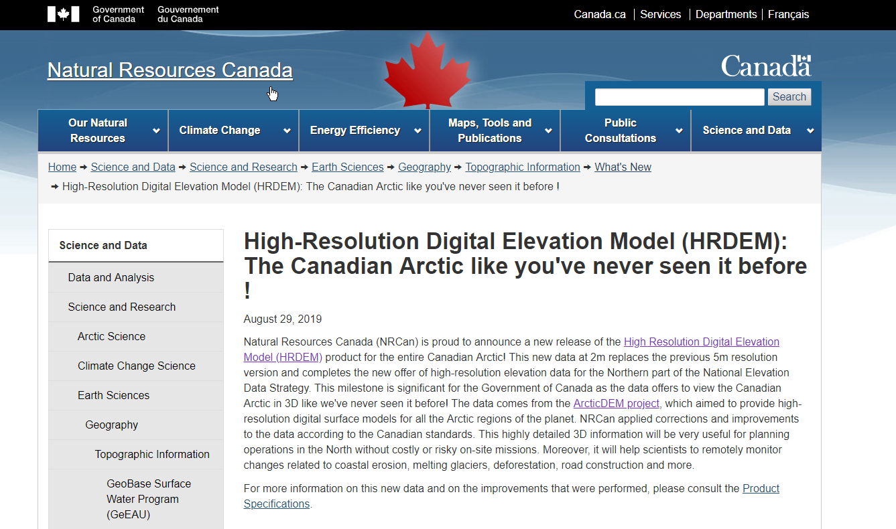
Plan de diffusion
(MNEHR)
Diffusion en août :
l’Arctique du Canada
au résolution de 2m
(4.6 million km²)!
À venir :
Plus de 100,000 km²
de MNE dérivé du LiDAR
au sud du Canada.

Slide 8
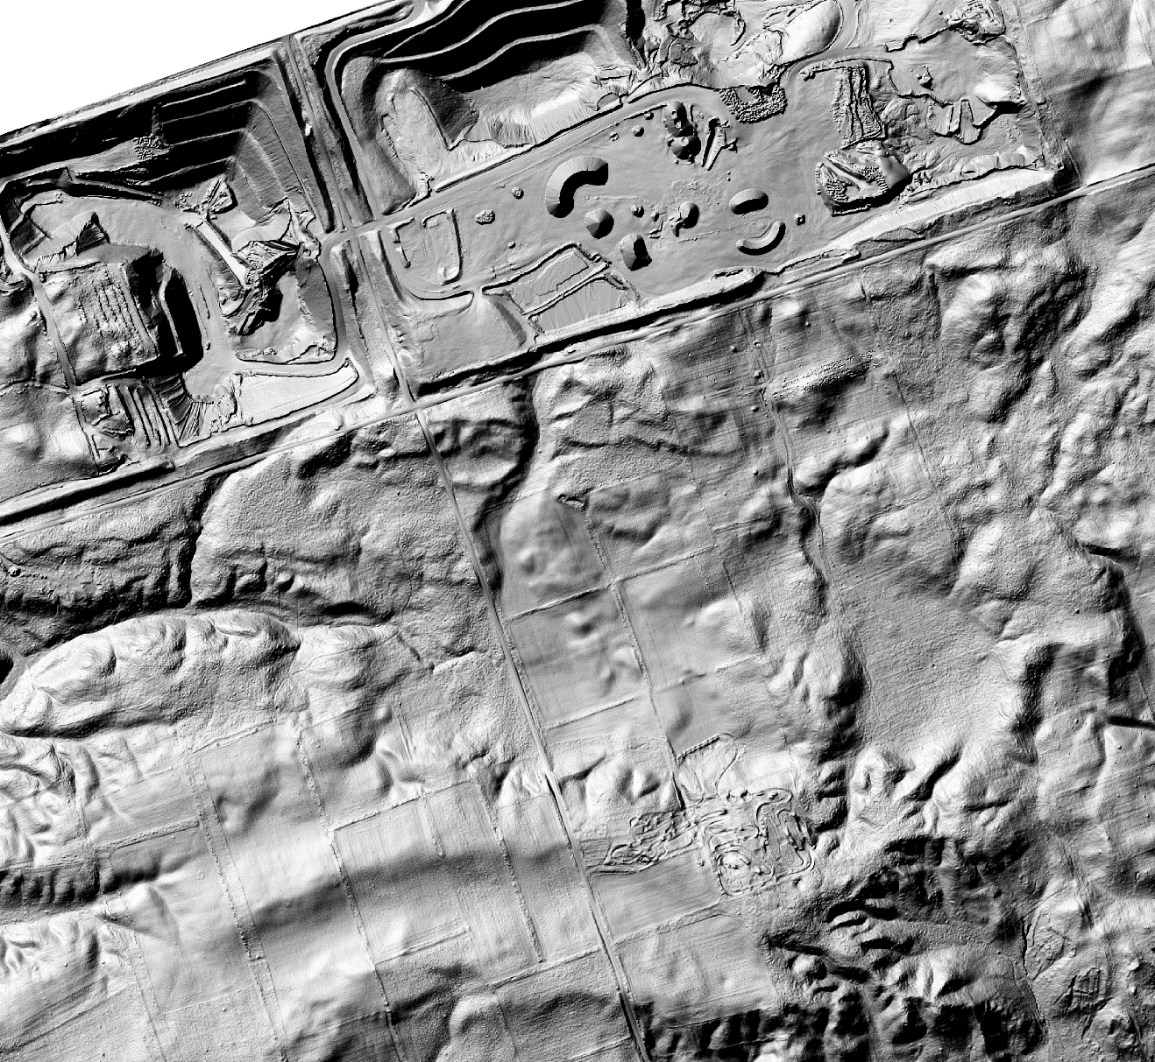
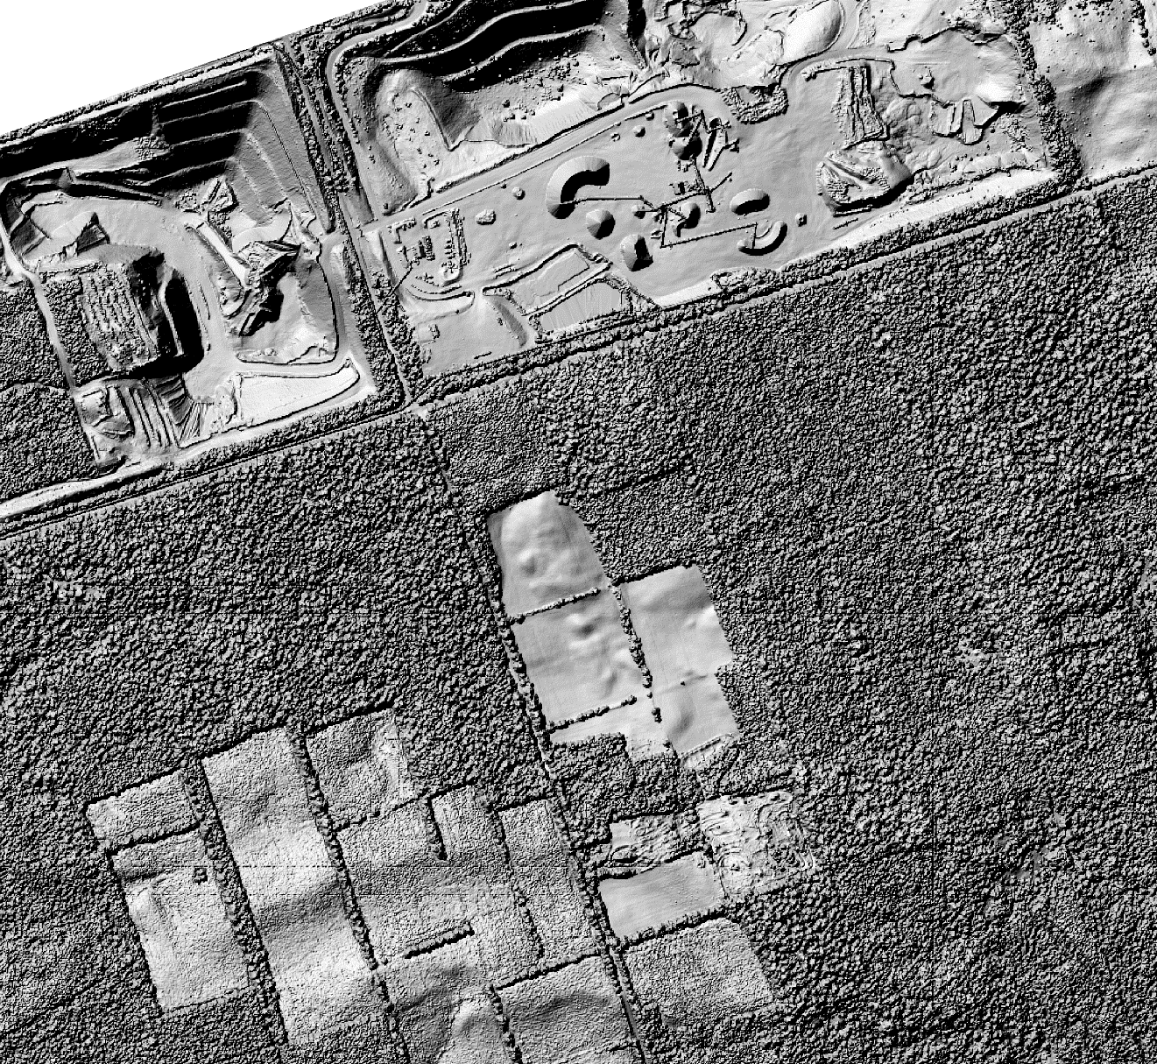
Le Canada en 3D comme on ne l’a jamais vu auparavant!
MNT 1m
DNSC 20m (l’ancien)
MNS 1m
MNEHR 1m: Sud de Peterborough, ON / Exploitation de surface
Notes:
David

Slide 9
Extraction de bâtiments automatique
Avec le LiDAR comme donnée source
Extraction de bâtiments coincident avec l’aquisition de LiDAR
Très haut taux de détection de bâtiments discrets :
Détection à 95%, représentation à 80%
Texte scotttweedy181 à 780-800-5606 – Confiance, Données Géospatiales

Slide 10
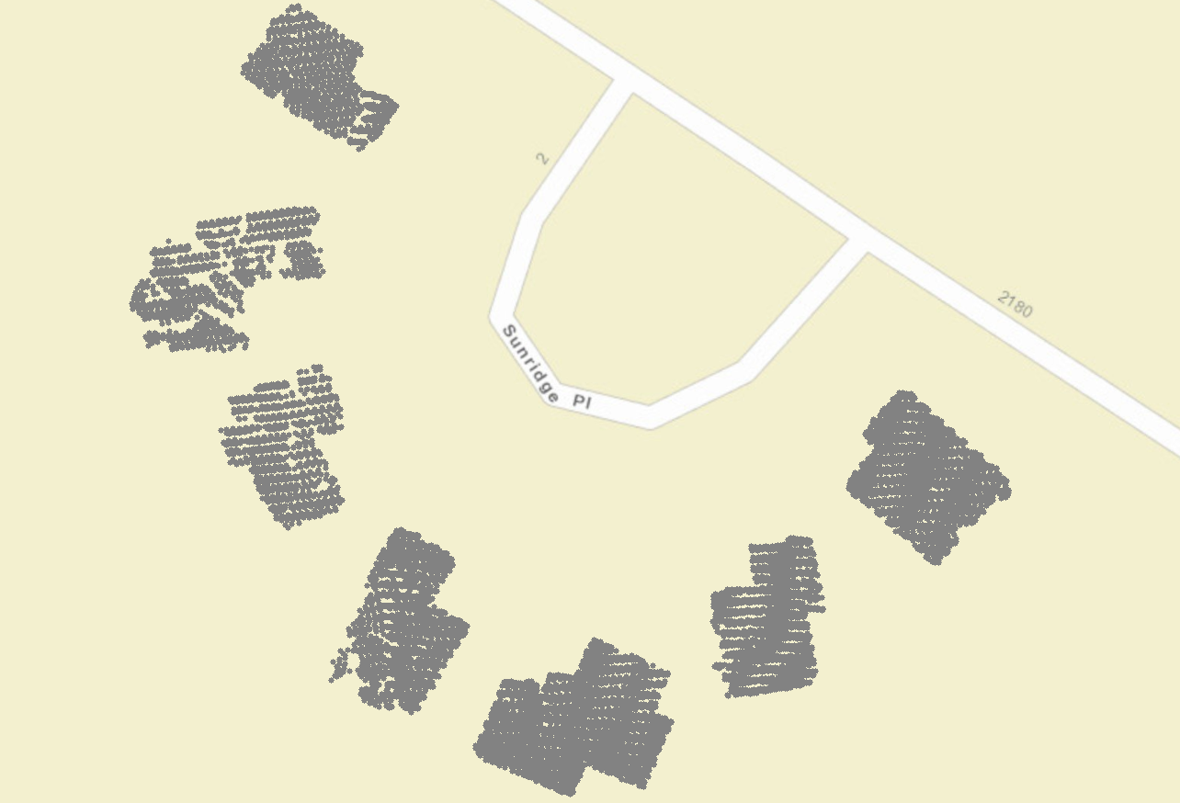
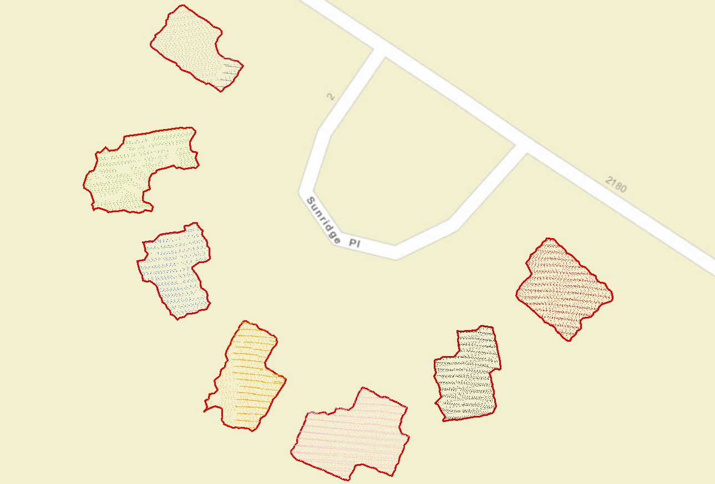
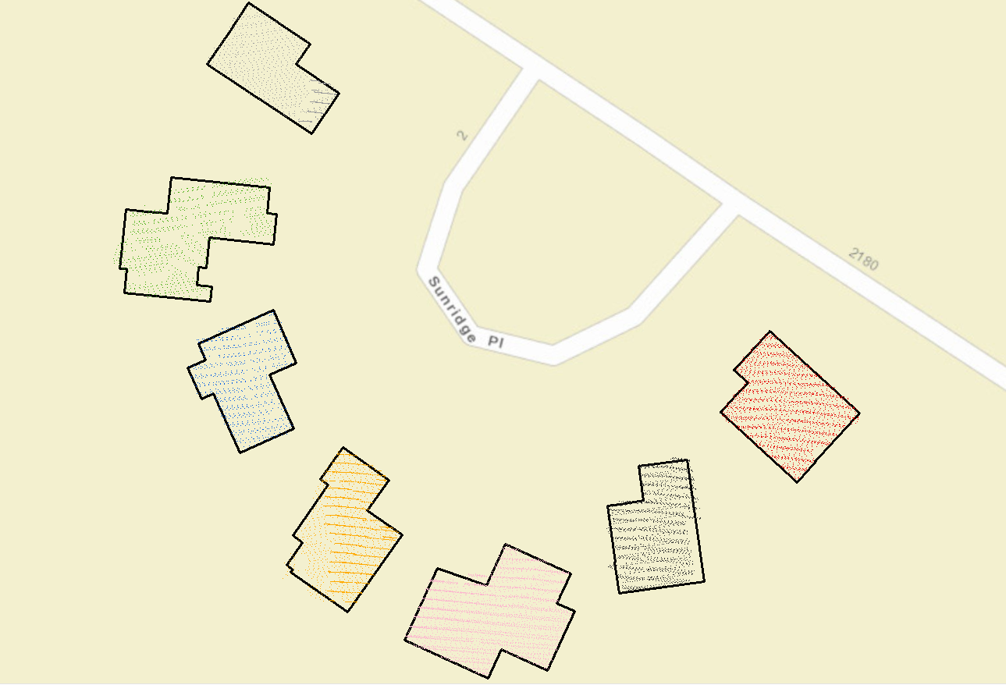
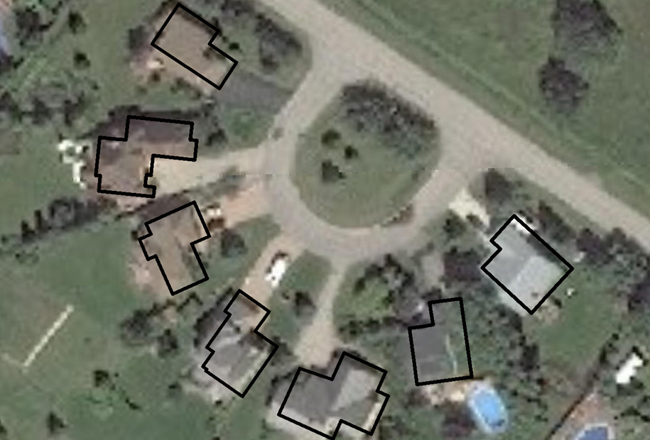
Processus d’extraire les bâtiments à partir du LiDAR
CLASSIFICATION
EXTRACTION
SQUARING
VALIDATION
ATTRIBUTING
Step 1: Classify and keep only the LiDAR points that are related to building.
Step 2: Extract the boundary containing the set of points for each building.
Step 3: Square the polygons to present right angles.
Step 4: Compare polygons with an image to confirm presence and shape.
Step 5: Add following attributes
Minimal and maximal height of the building relative to mean sea level.
Minimal and maximal elevation at the base of the building relative to mean sea level.
Area of the building.
Metadata (Provider, Year)
Texte scotttweedy181 à 780-800-5606 – Confiance, Données Géospatiales

Slide 11
Extraction automatique d’autres entités
Le potential de sources de données haute résolution pour améliorer nos données fondamentales
Aéroports
Lacs, rivères
Lignes de transmission
Pipelines
Texte scotttweedy181 à 780-800-5606 – Confiance, Données Géospatiales

Slide 12
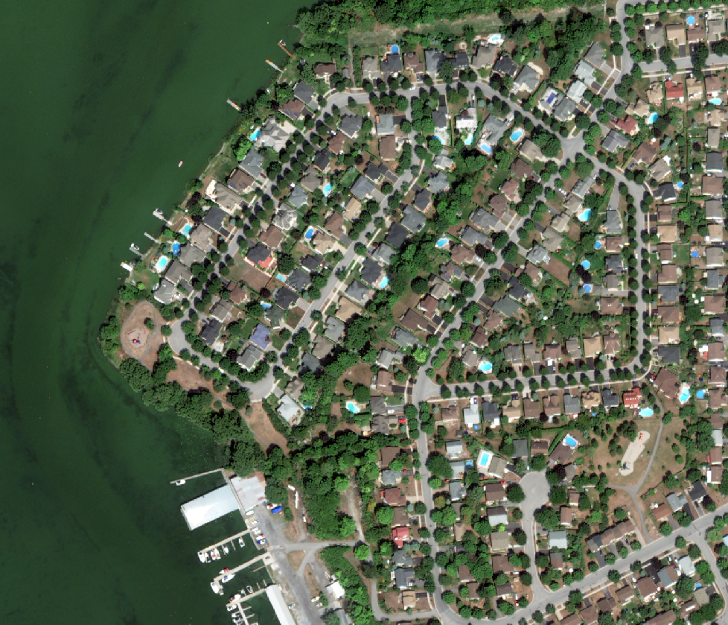
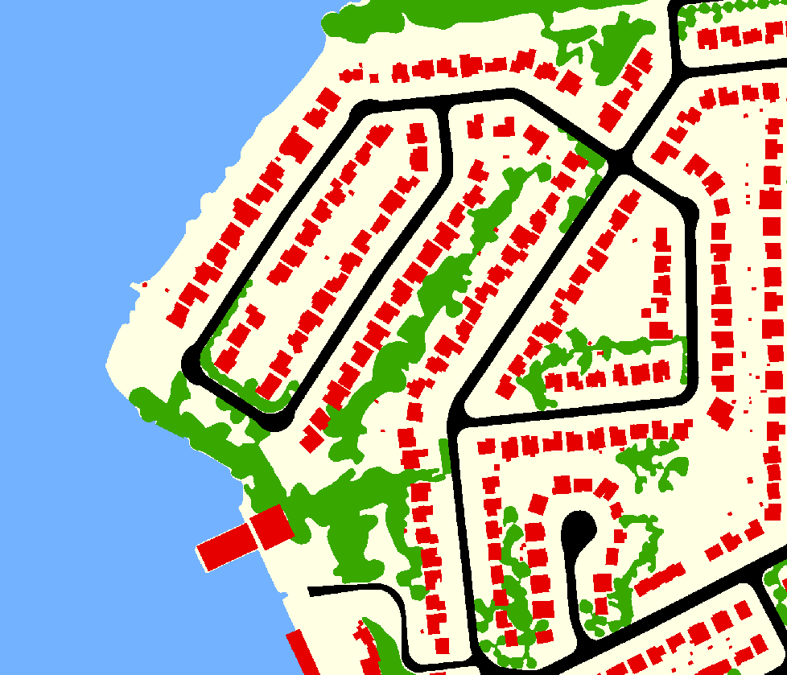
Extraction automatique avec intelligence artificielle
Le CCCOT a développé une application apprentissage profond – geo-deep-learning (GDL)
GDL est utiliser pour entrainer des modèles qui permet de l’extraction automatique d’entités
+ GDL =
Background
Vegetation
Waterbodies
Roads
Buildings
Texte scotttweedy181 à 780-800-5606 – Confiance, Données Géospatiales

Slide 13
Réseau ferroviaire national
Publié en 2016
Géométries mises à jour, nouveaux attributs
Collaborateurs:
Ressources naturelles Canada
Association des Chemins de fer du Canada
Transport Canada
VIA Rail, CN
Provinces
Texte scotttweedy181 à 780-800-5606 – Confiance, Données Géospatiales

Slide 14
Réseau hydrographique national amélioré
Fournir une base d’informations sur l’eau fournissant des services, des données et des applications facile à accéder, prêts à utilliser pour les spécialites et non-spécialistes :
Basé sur les technologies courantes
Basé sur les norms internationales
Extensible
Partagée
Diriger par les priorités de RNCan et la communauté
Texte scotttweedy181 à 780-800-5606 – Confiance, Données Géospatiales

Slide 15
Modernisation du Réseau
hydrographique national (RHN)
Réseau hydrographique national V1 (courant) | Réseau hydrographique national (RHN) - V.2 (CHyF)
Norme COCG | Mise en oeuvre du normed Hy_Feature de l’OGC
Jeux de données téléchargeable | Basé sur des services
2D | Basé sur l’élévation
Modèle de données complexe | Modèle légère avec des extensions
Logiciel maison | Logiciel ouvert et partagée
Centraliser | Diriger par la communauté

Slide 16
Découvirir nos données et nos outils
À Cartes ouvertes:
Données d’élévation haute résolution
Cherche : MNEHR
Automatically extracted buildings
Cherche : bâtiments automatiques
National Railway Network
Cherche : RFN GéoBase
National Hydrographic Network
Cherche : RHN GéoBase
À GitHub:
Apprentissage profond
Cherche : geo-deep-learning

Slide 17
Merci beaucoup
Est-ce qu’il y a des questions?
scott.tweedy@Canada.ca
Texte scotttweedy181 à 780-800-5606 – Confiance, Données Géospatiales

